Slide 1
SARS
Polmone normale
Radiotrasparenza (nero)
se polmone pieno di aria
Severe
Acute
Respiratory
Syndrome

Slide 2
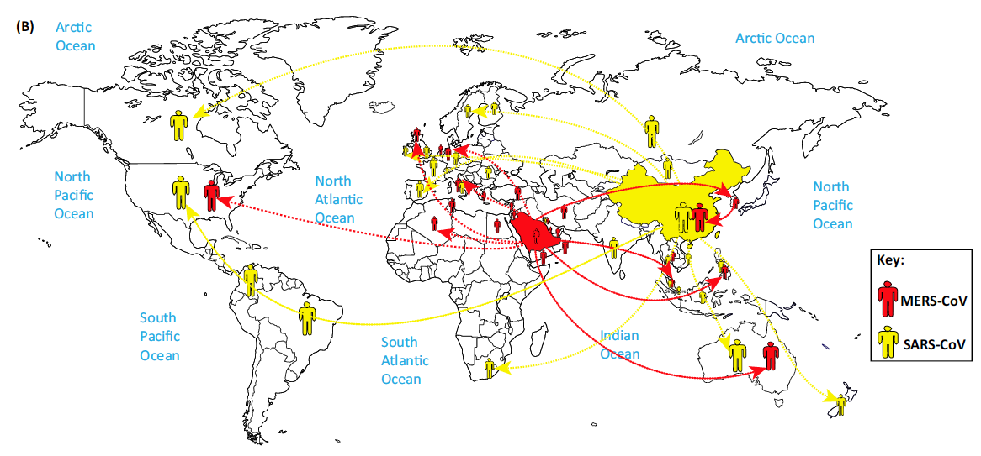
New Hybrid Coronaviruses responsible for severe Human Diseases
SARS-1 e MERS errano epidemie in cui i casi coincidevano con i casi gravi

Slide 3
“Nel 2003 l’umanità l’ha scampata bella,
la popolazione umana è stata fortunata che solo una piccola proporzione di persone infette si sia dimostrata altamente contagiosa per gli altri e che la contagiosità non fosse tale prima dell’insorgenza di sintomi gravi.
Grazie a queste caratteristiche l’epidemia non è diventata pandemia.
La prossima insorgenza di un nuovo tipo di virus di origine animale con salto di specie potrebbe dare effetti ben diversi e molto peggiori a livello globale.”
Robin Weiss & Angela McLean 2005

Slide 4
Nascita di una pandemia
Il 31 Dicembre 2019 le Autorità Sanitarie Cinesi allertano l’OMS segnalando numerosi casi di polmonite ad eziologia sconosciuta nella città di Wuhan nella provincia di Hubei nella China centrale.
I casi erano stati segnalati dal 8 dicembre e molti pazienti lavoravano o vivevano in prossimità del Huanan Seafood Wholesale Market.
Il 7 gennaio viene identificato nel tampone faringeo di un paziente un nuovo coronavirus denominato inizialmente 2019-nCoV dal OMS.
Il virus è stato successivamente rinominato come Severe Acute Respiratory Syndrome coronavirus 2 (SARS-CoV-2) dal Coronavirus Study Group e la malattia coronavirus disease 2019 (COVID-19) da OMS.

Slide 5
Coronavirus, morto il medico Li Wenliang: diede l’allarme ma non fu creduto
Contagiato da un paziente, è stato censurato per aver dato l’allarme all’inizio dell’epidemia

Slide 6
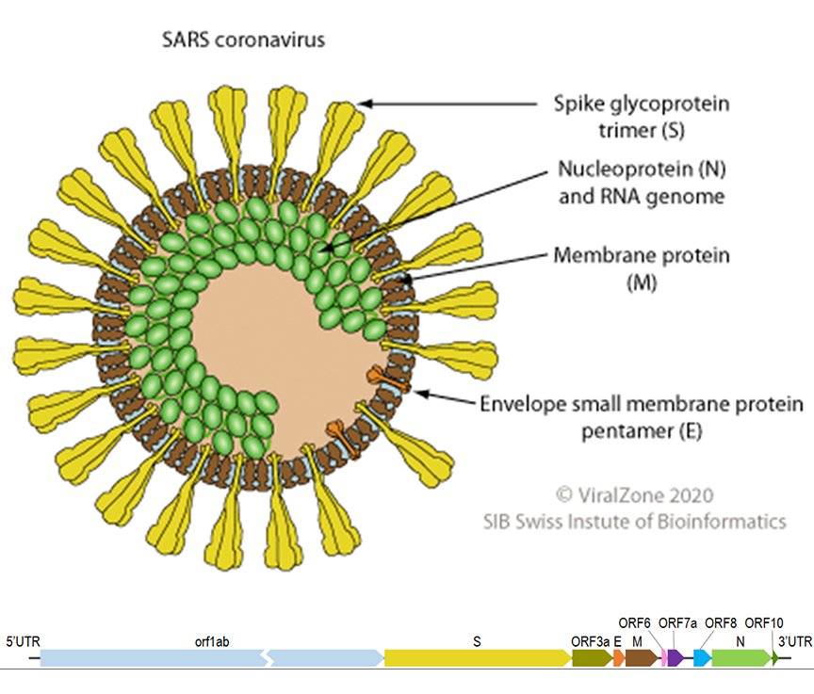
CORONAVIRUS
I Coronavirus umani, con un diametro di 125 nm, sono tra i virus a RNA più grandi.
Sono virus dotati di mantello lipoproteico dove sono inserite le proteine di superficie M, E ed S.
La proteina S costituisce le protrusioni claviformi che conferiscono la caratteristica morfologia al ME
Le proteine E e M sono inserite nel mantello
Il nucleocapside presenta una simmetria elicoidale.

Slide 7
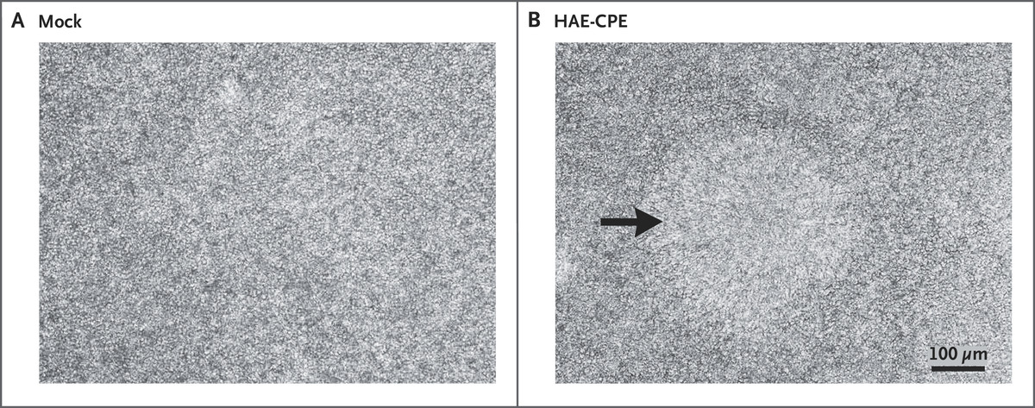
N Zhu et al. N Engl J Med 2020;382:727-733.
Cytopathic Effects in Human Airway Epithelial Cell Cultures after Inoculation with 2019-nCoV.
Notes:
Figure 2. Cytopathic Effects in Human Airway Epithelial Cell Cultures after Inoculation with 2019-nCoV.

Slide 8
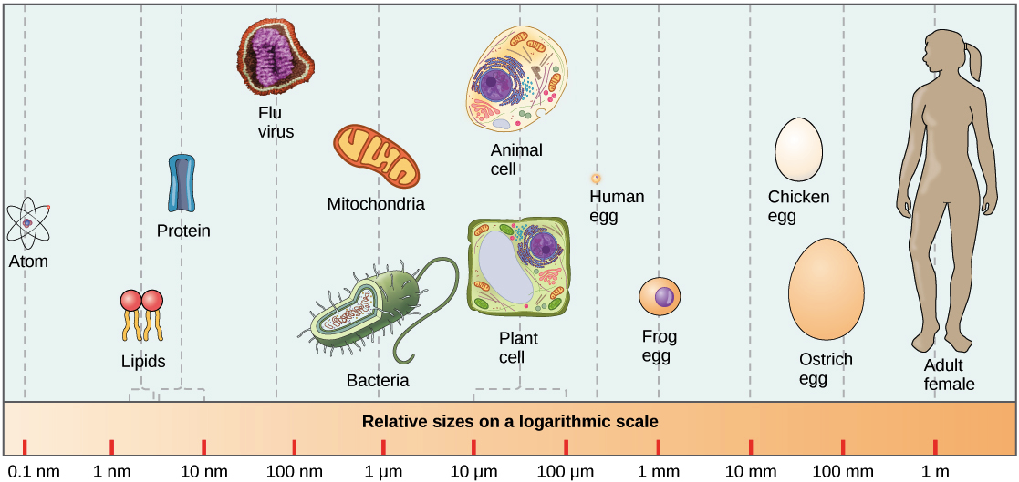
I virus: troppo piccoli per vivere? Sufficientemente abili per parassitare

